Slide 1
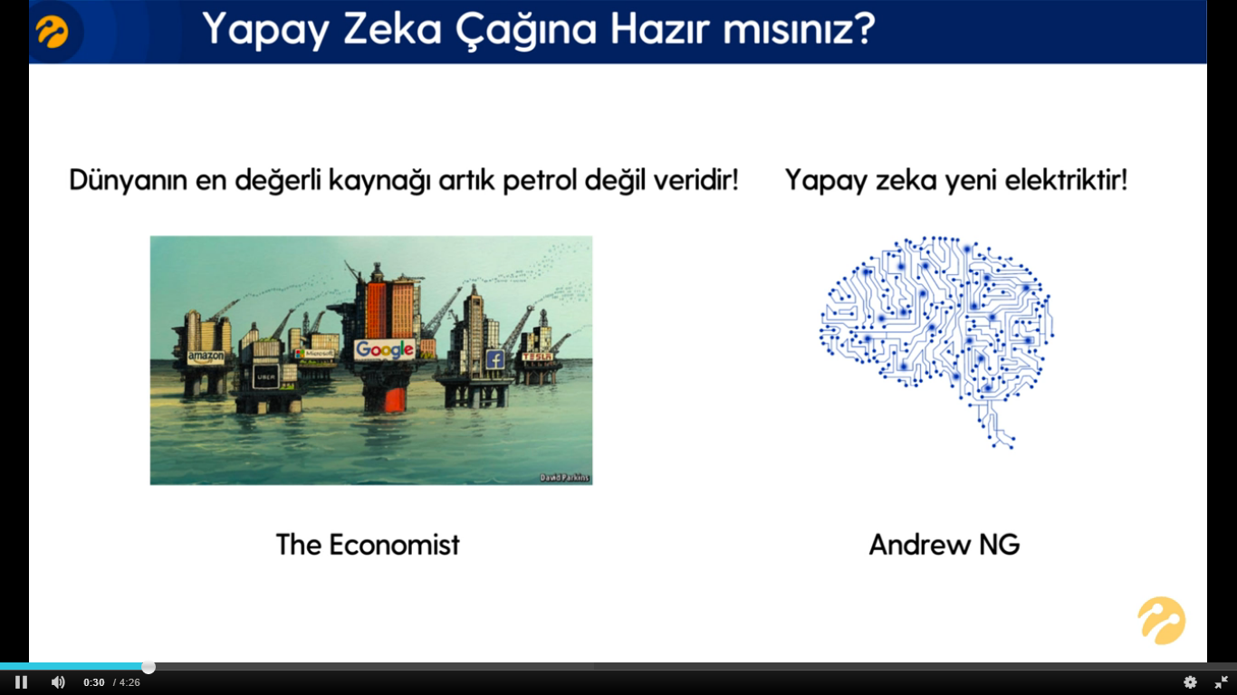

Slide 2
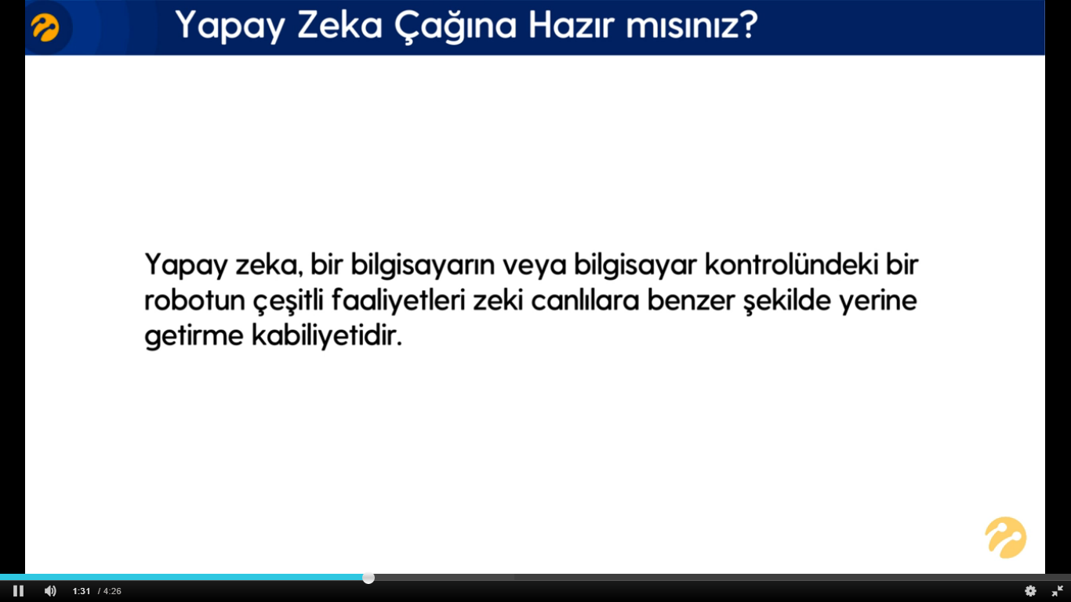

Slide 3
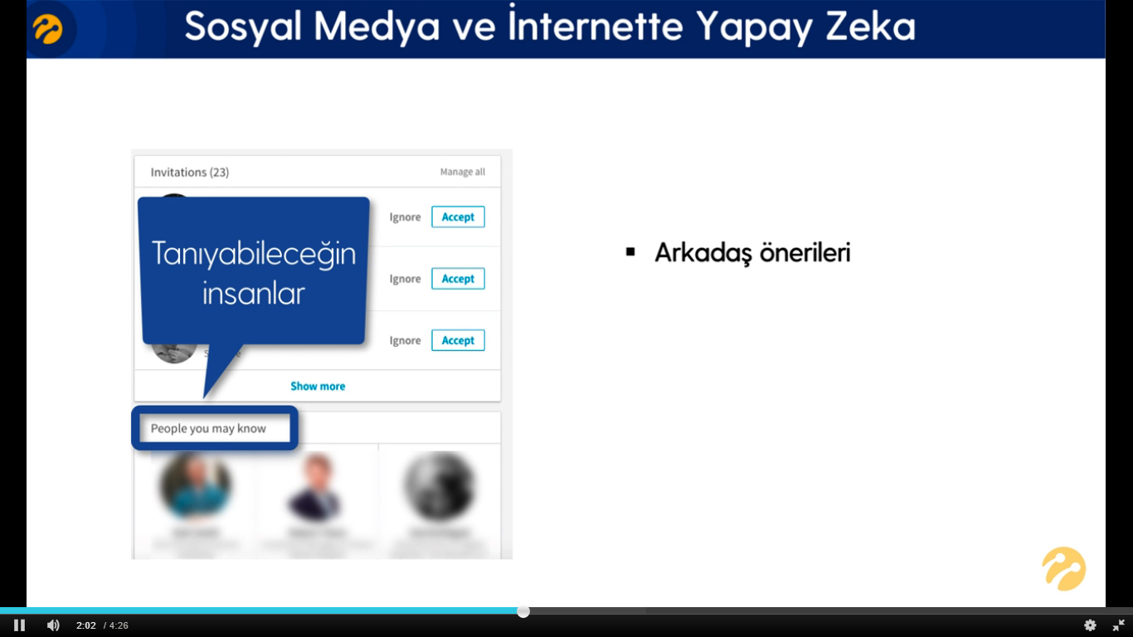

Slide 4
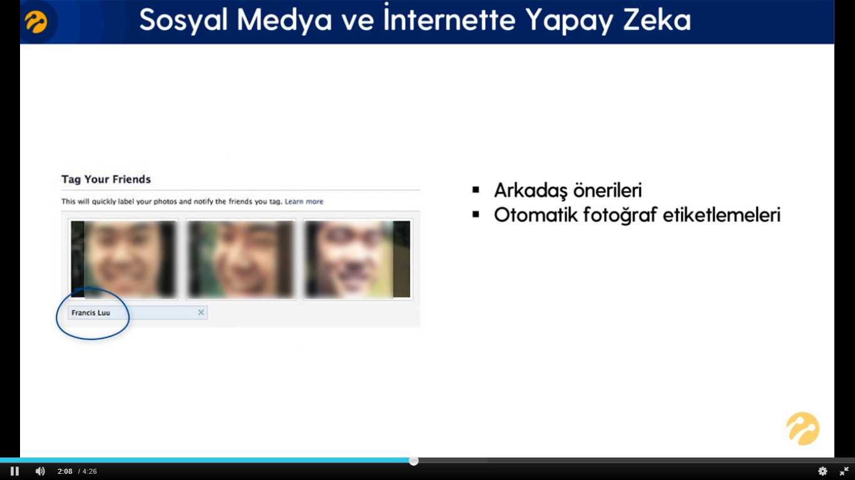

Slide 5
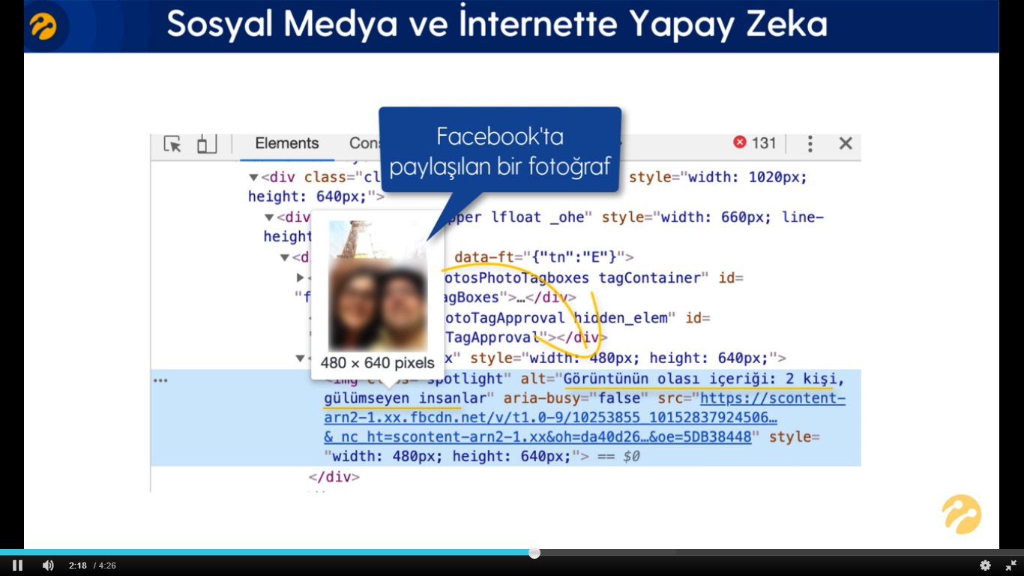

Slide 6
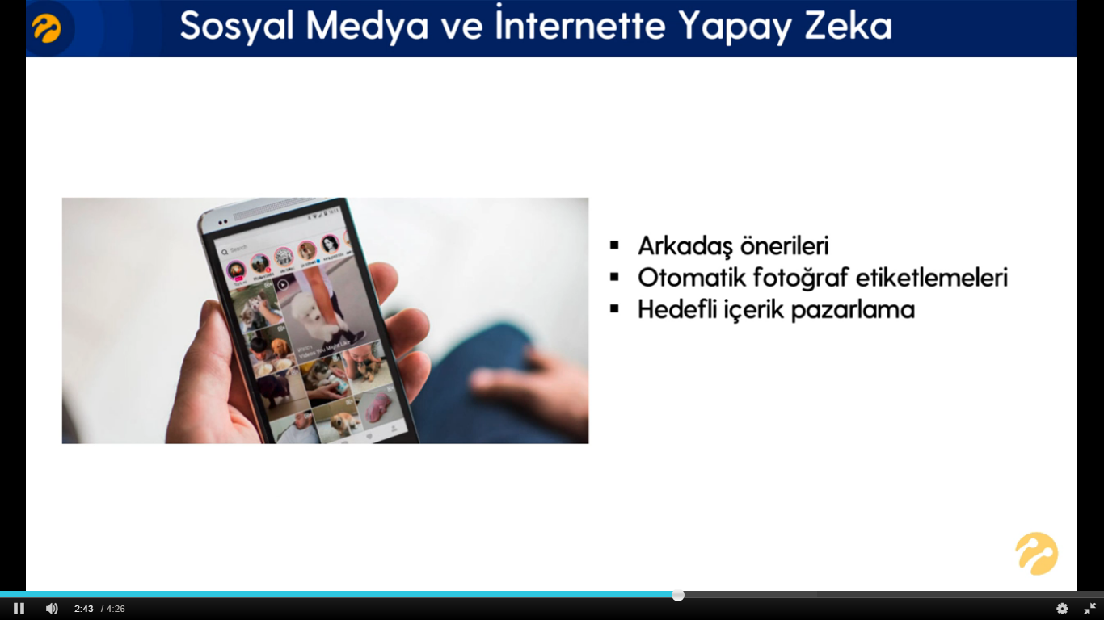

Slide 7
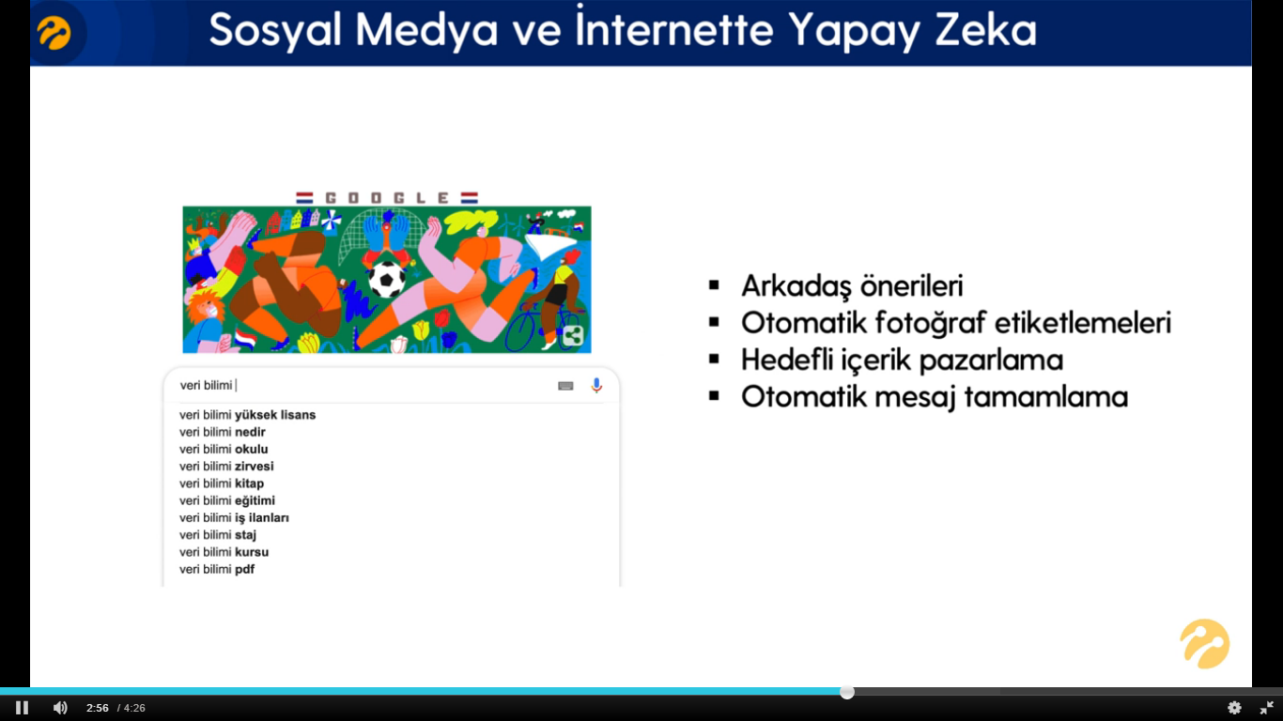

Slide 8
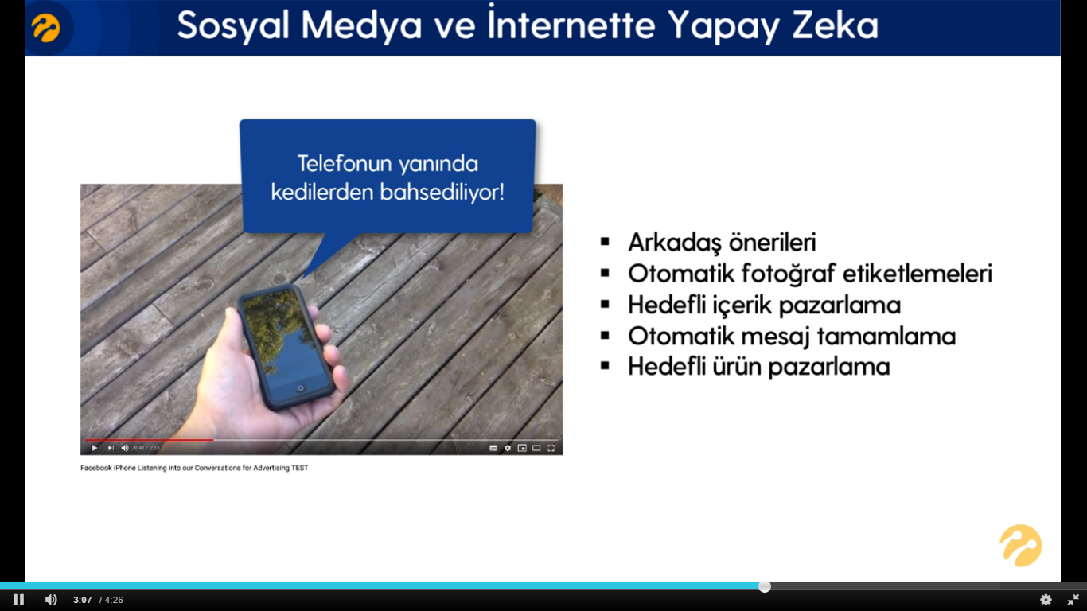

Slide 9
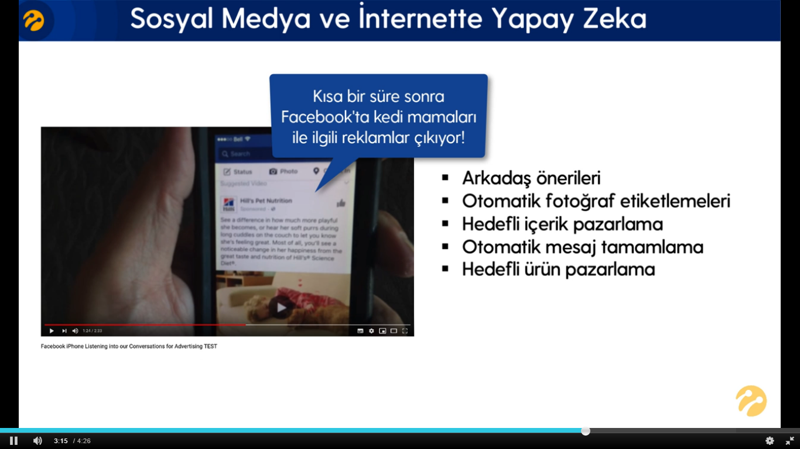

Slide 10
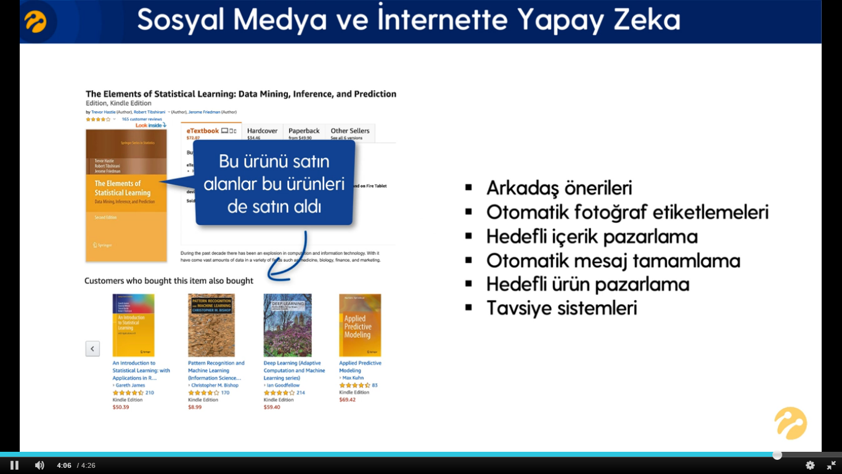

Slide 11
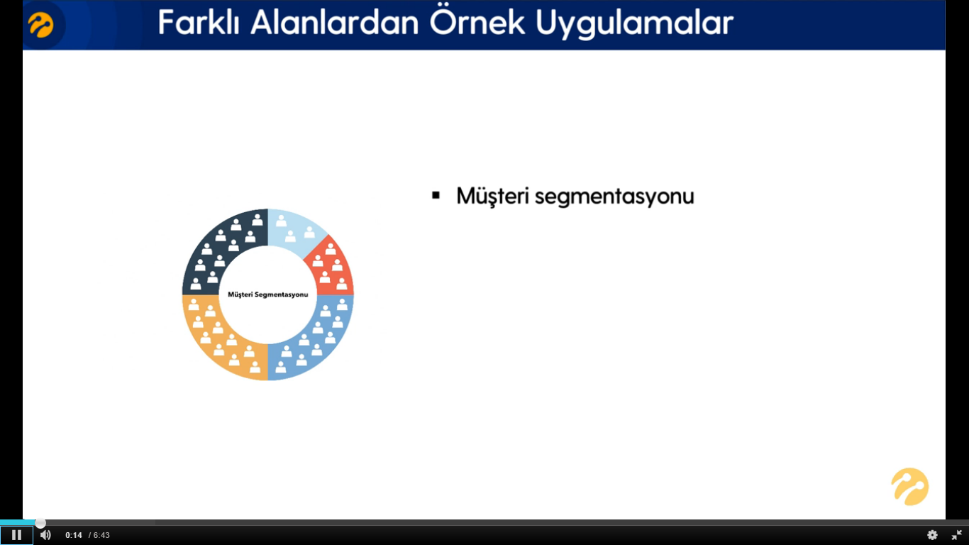

Slide 12
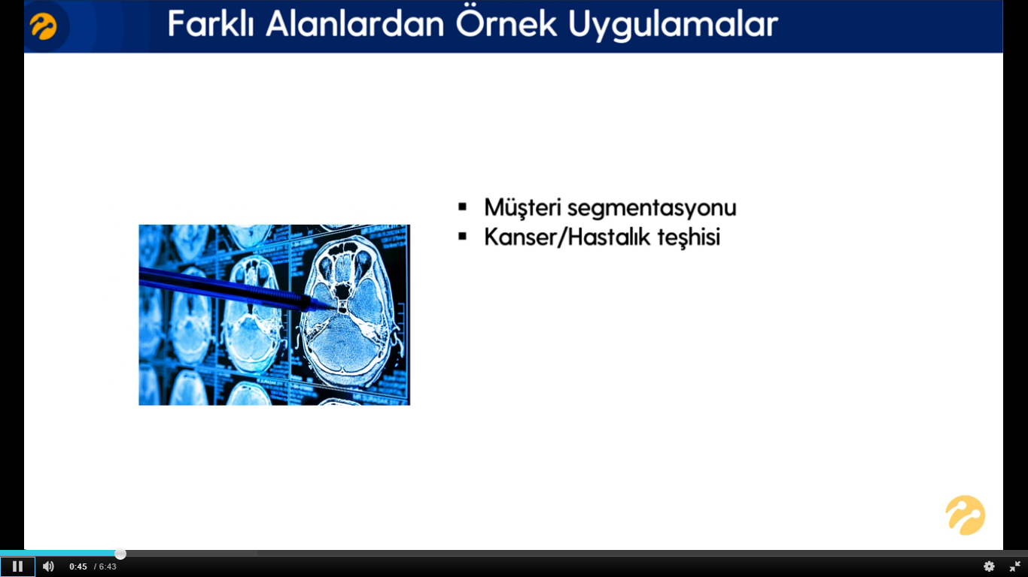

Slide 13
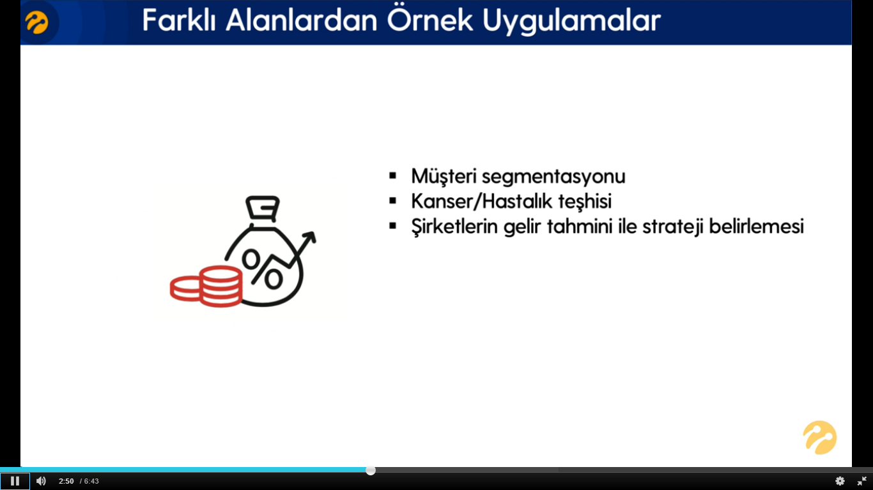

Slide 14
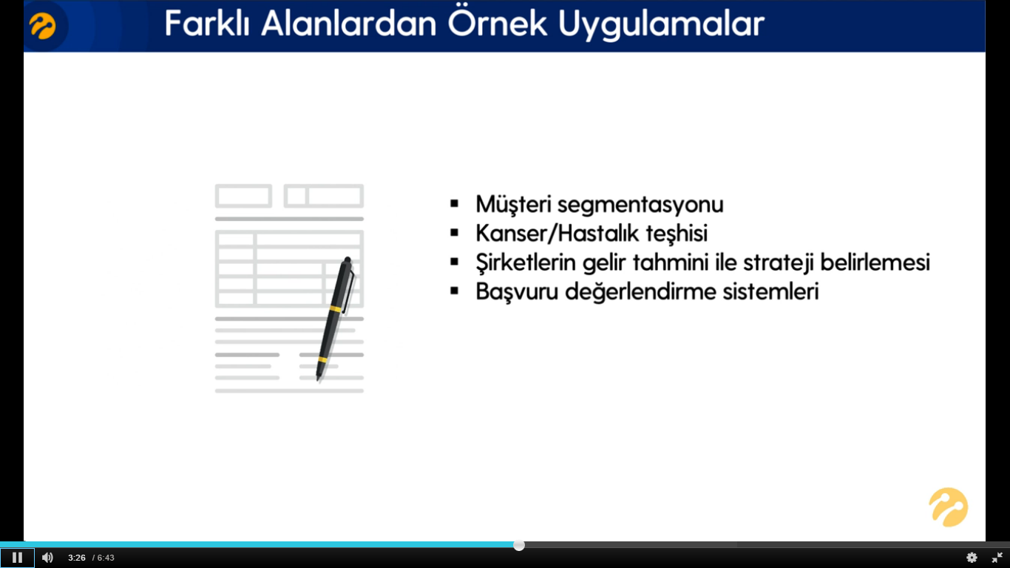

Slide 15
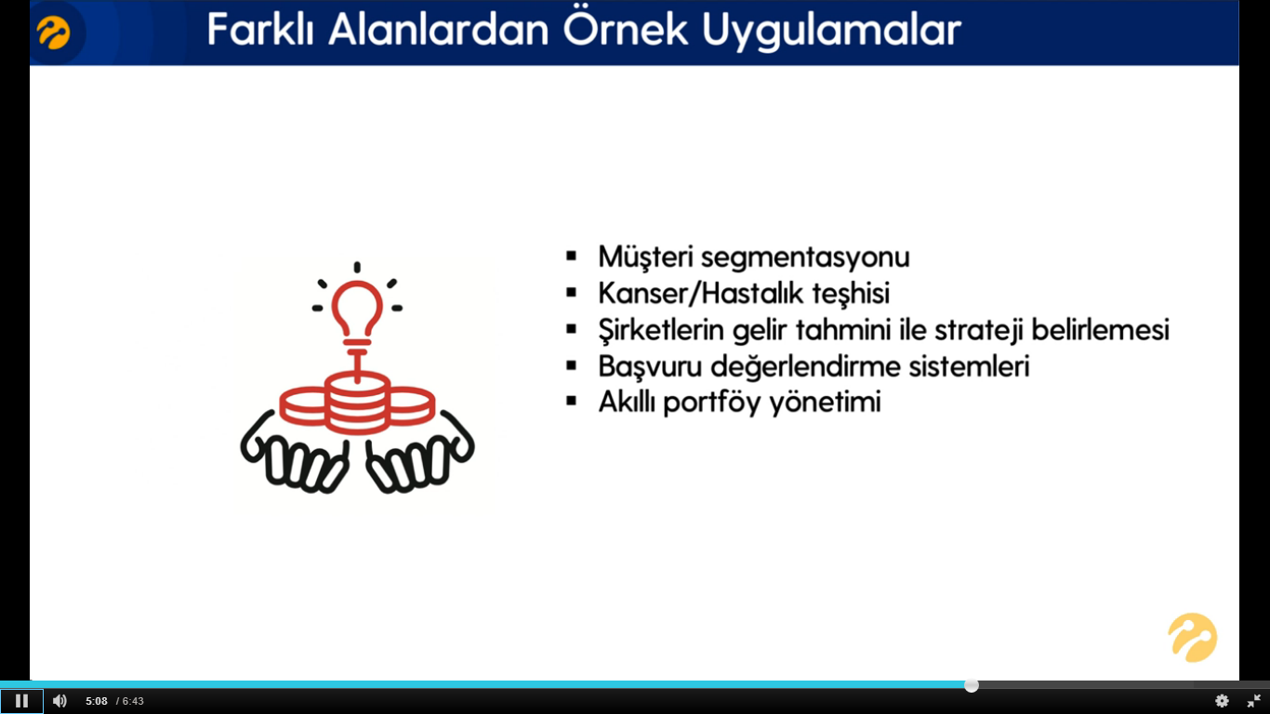

Slide 16
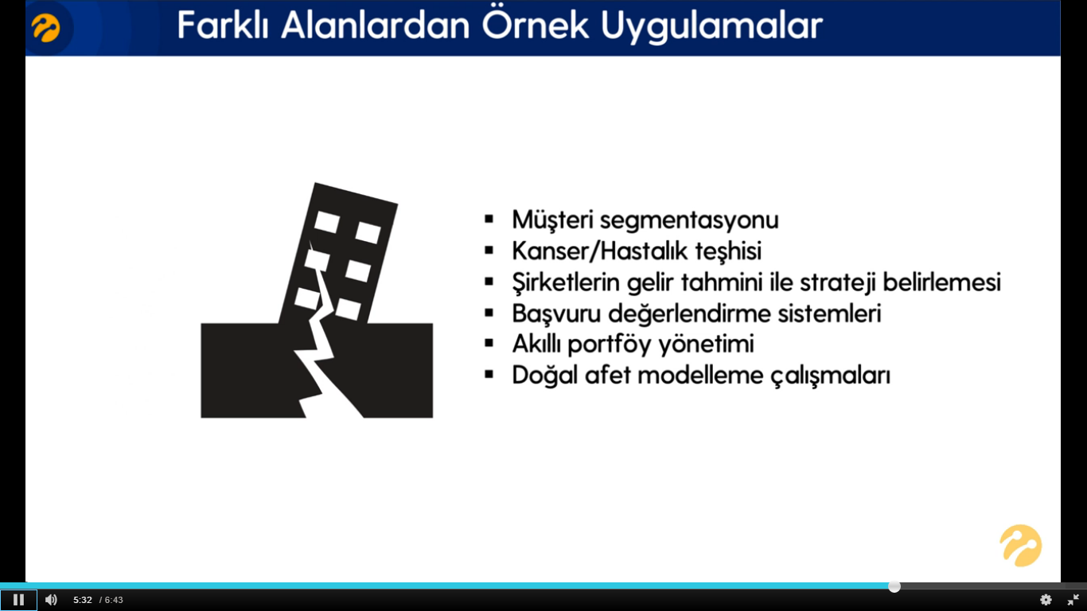

Slide 17
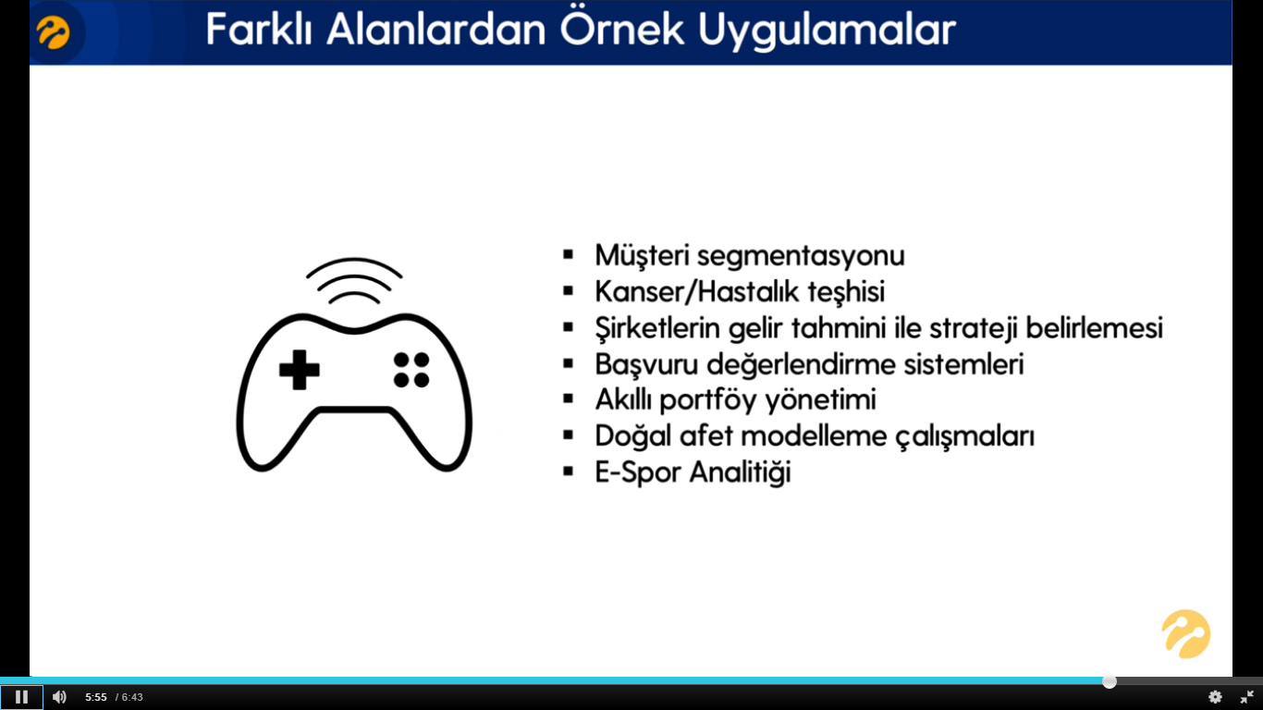

Slide 18
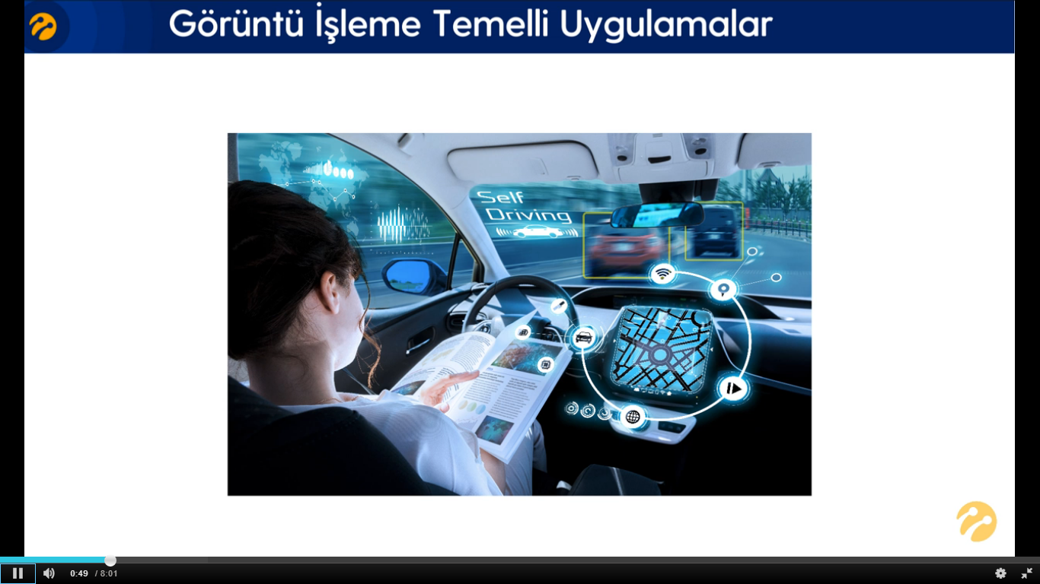

Slide 19
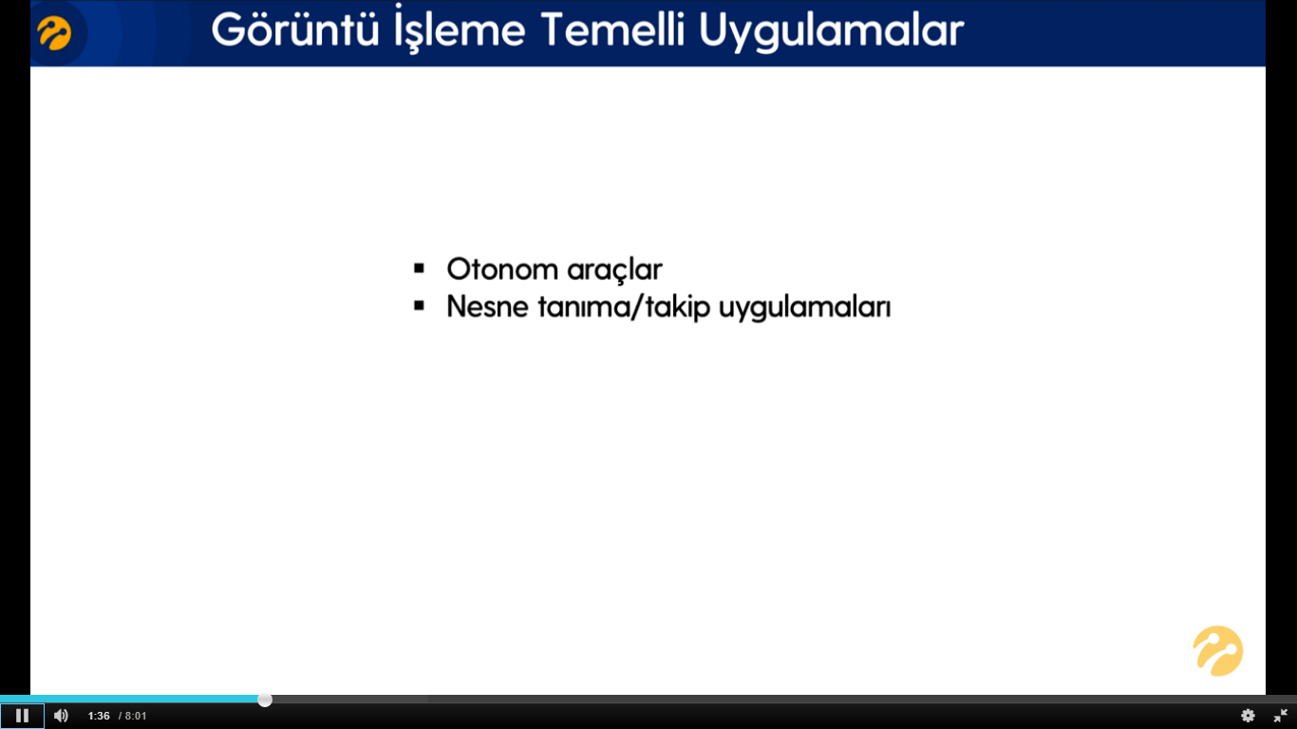

Slide 20
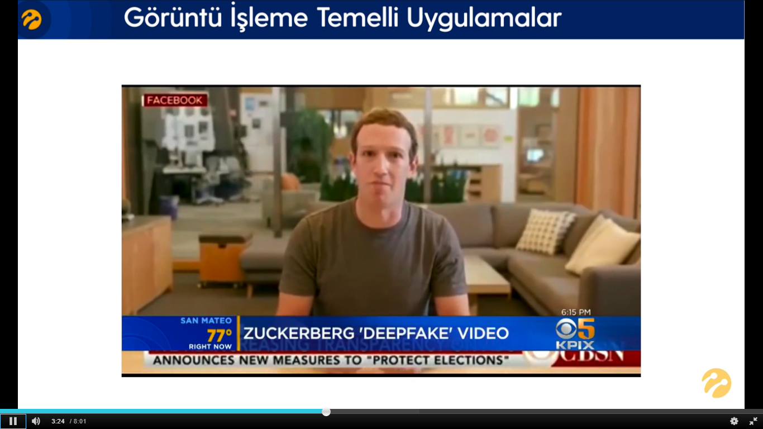

Slide 21
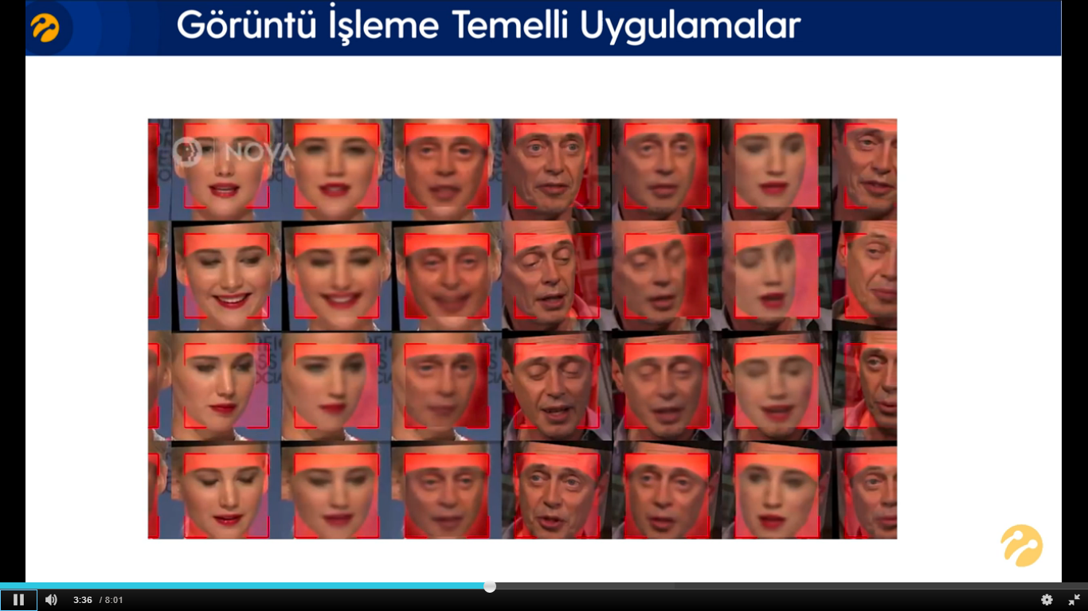

Slide 22
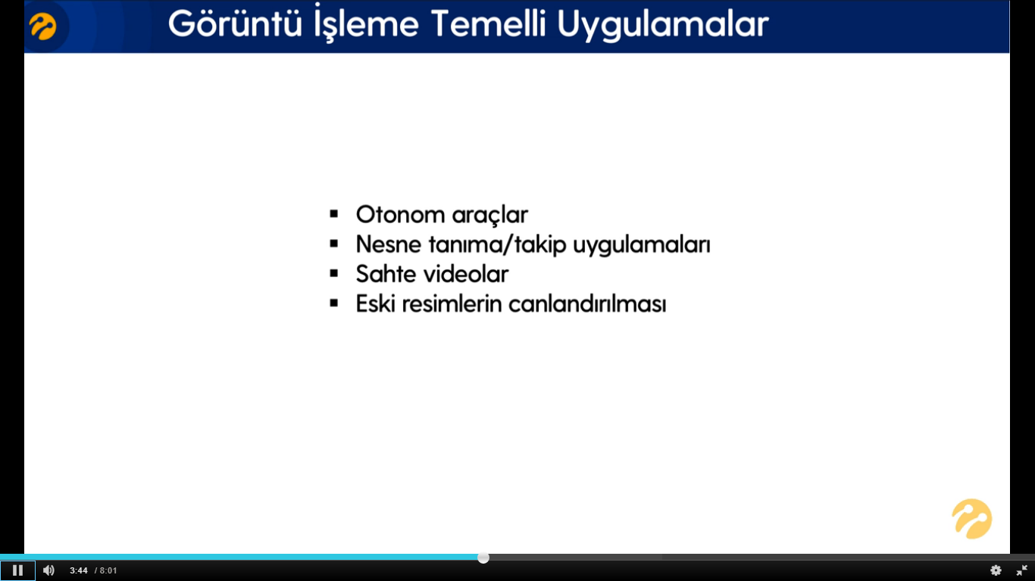

Slide 23
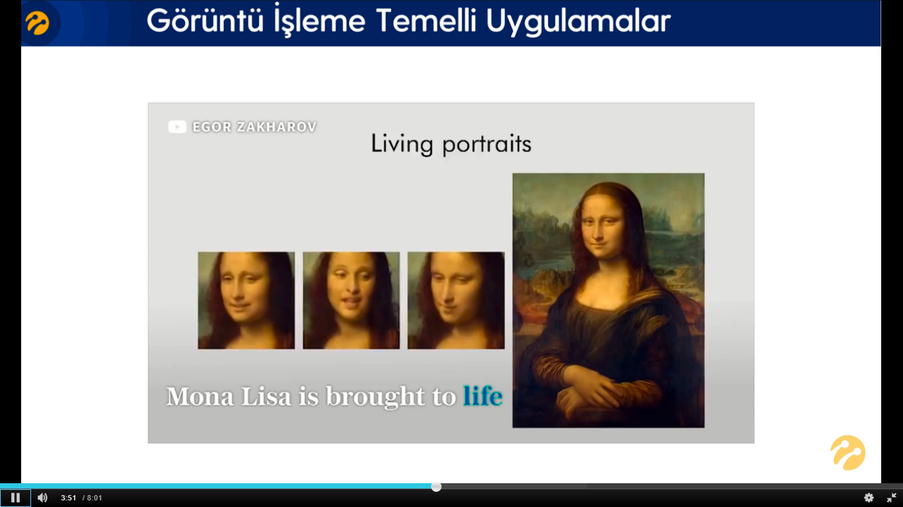

Slide 24
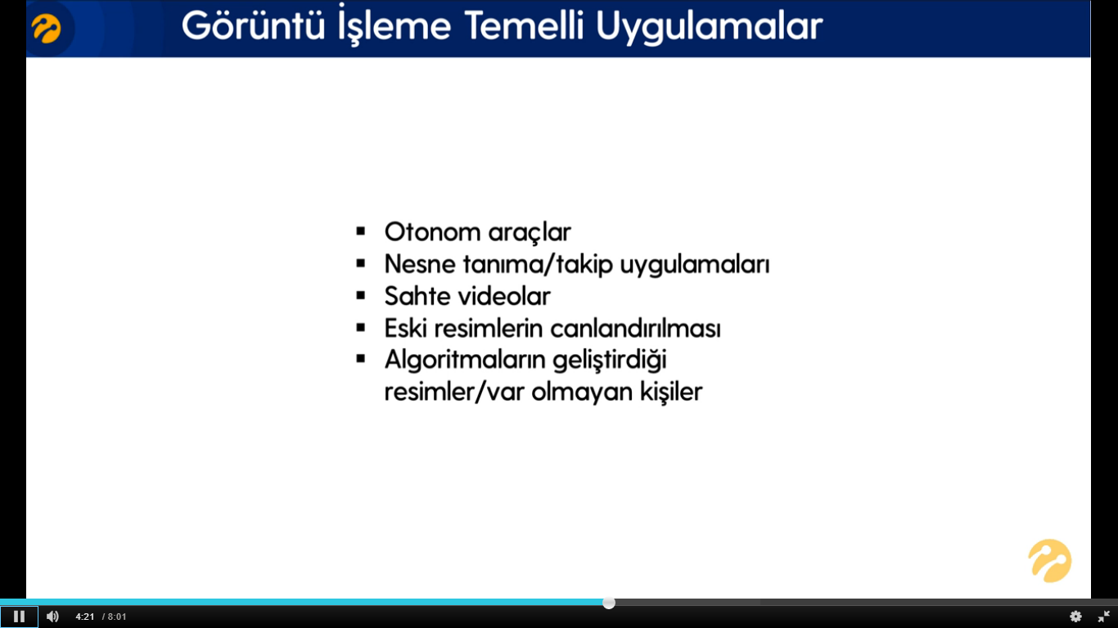

Slide 25
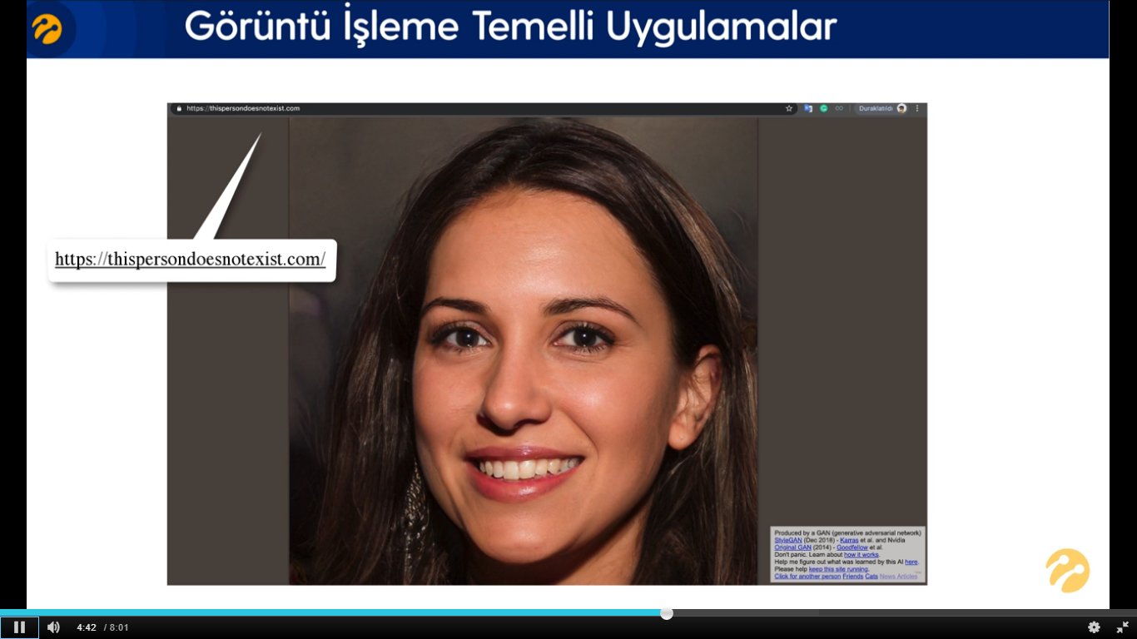

Slide 26
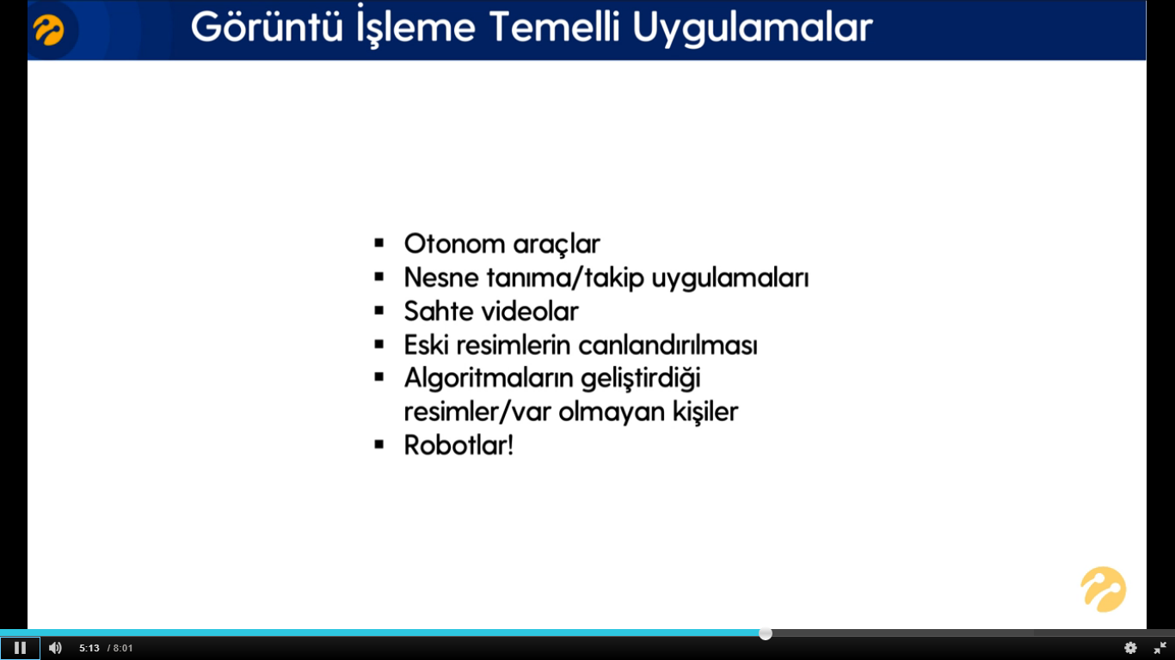

Slide 27
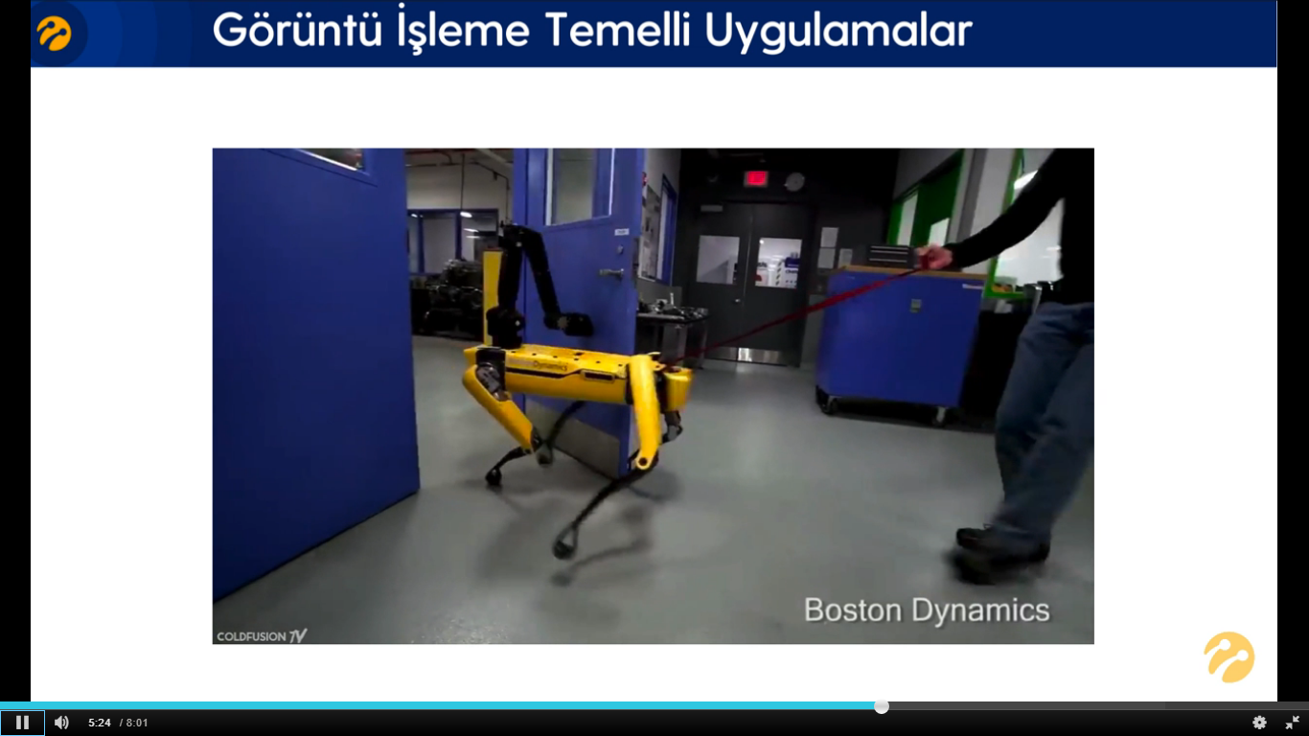

Slide 28
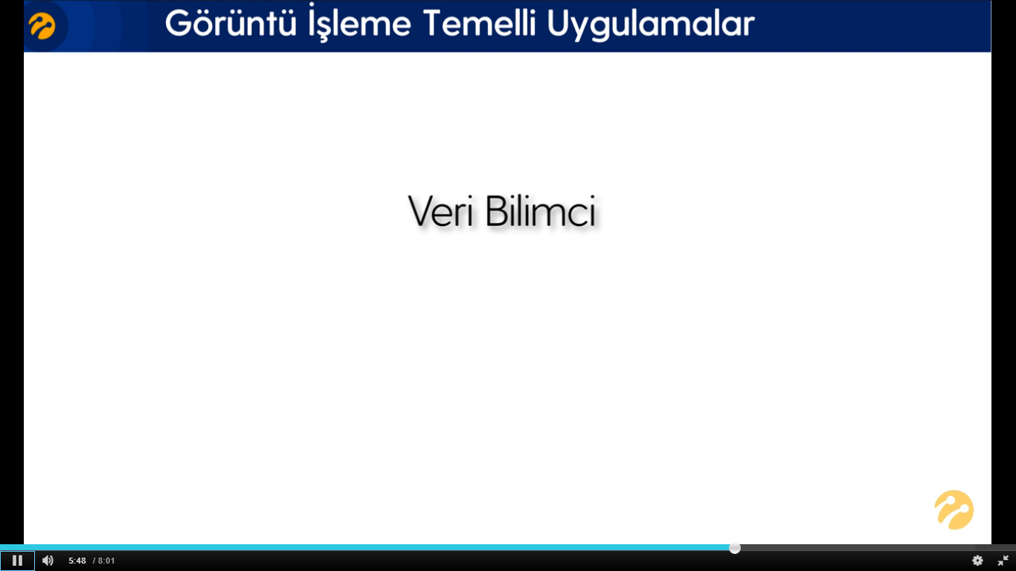

Slide 29
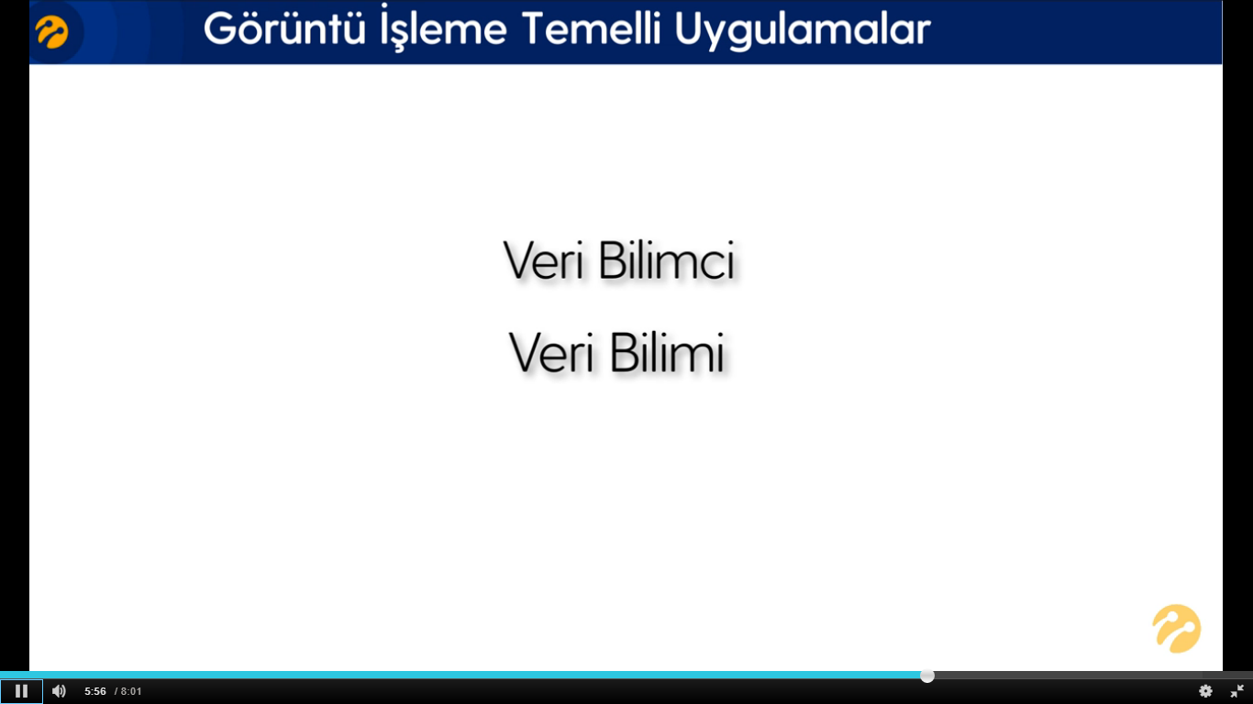

Slide 30
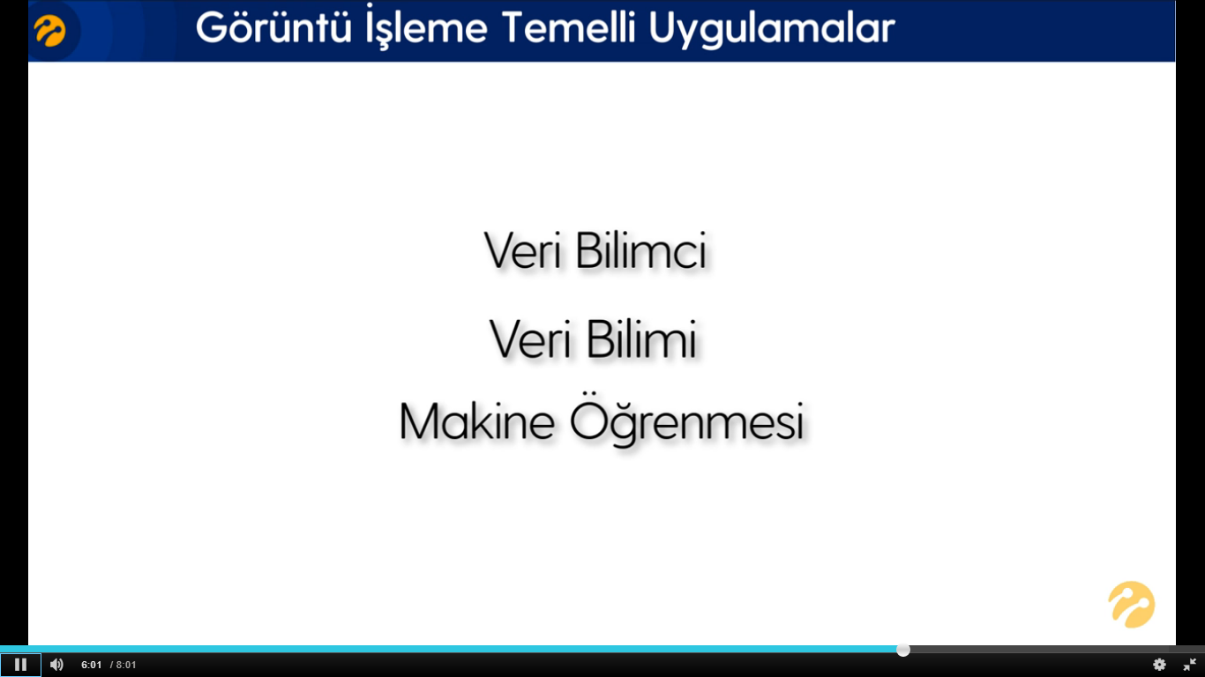

Slide 31
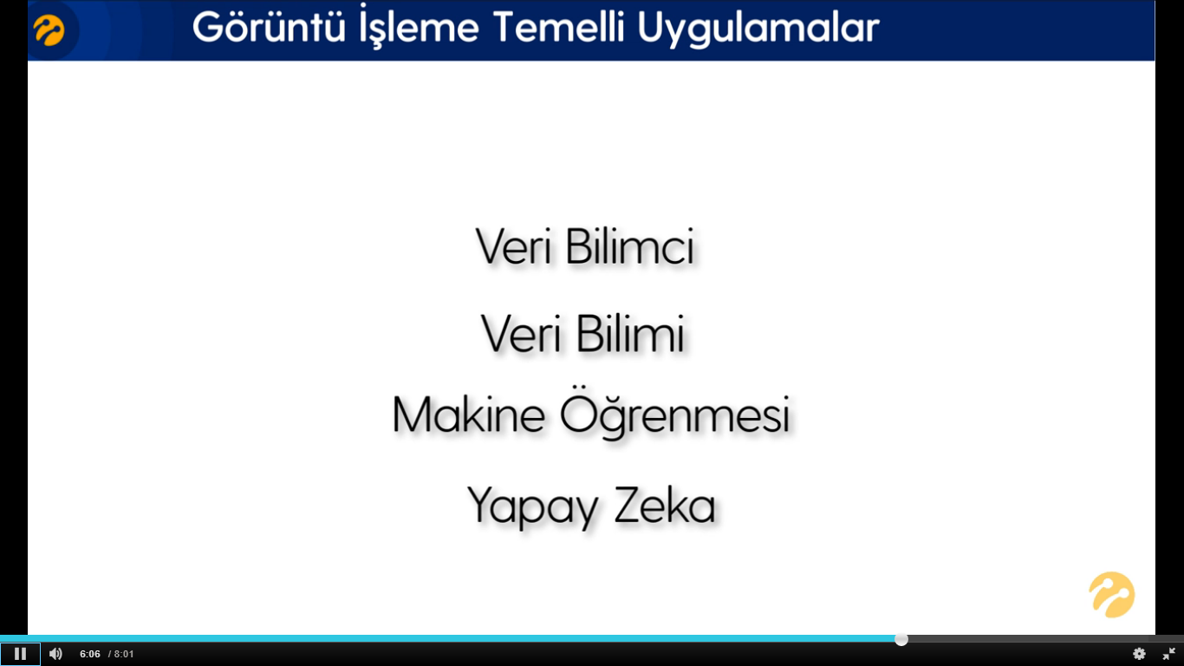

Slide 32
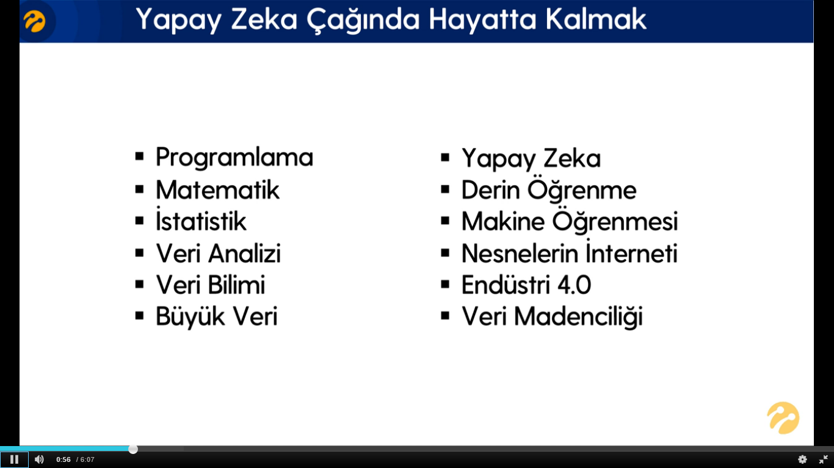

Slide 33
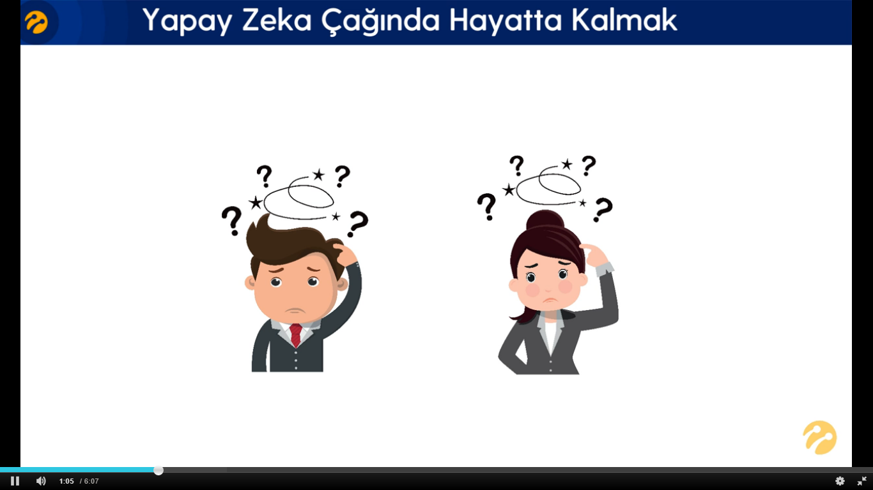

Slide 34
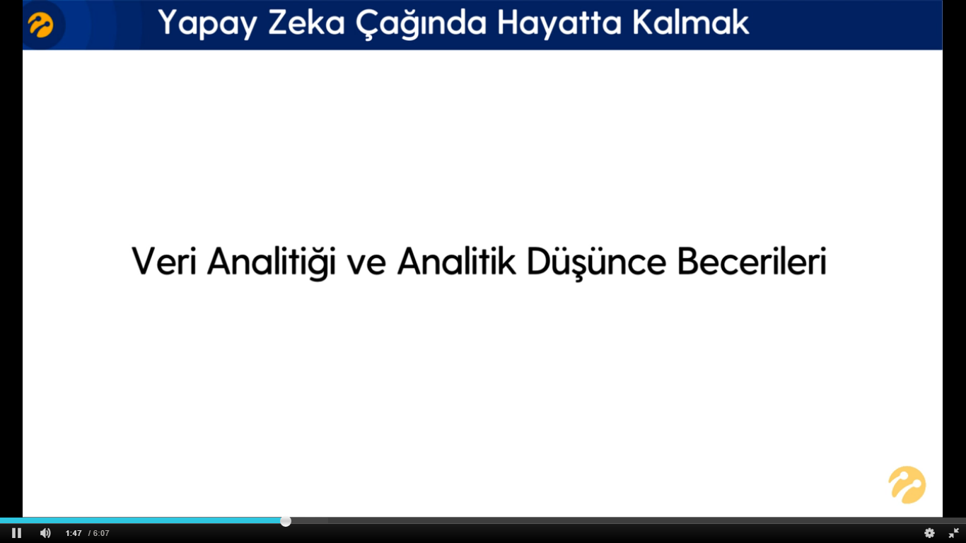

Slide 35
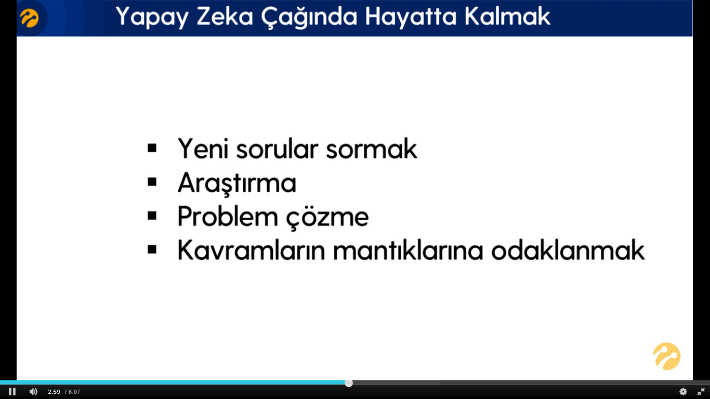

Slide 36
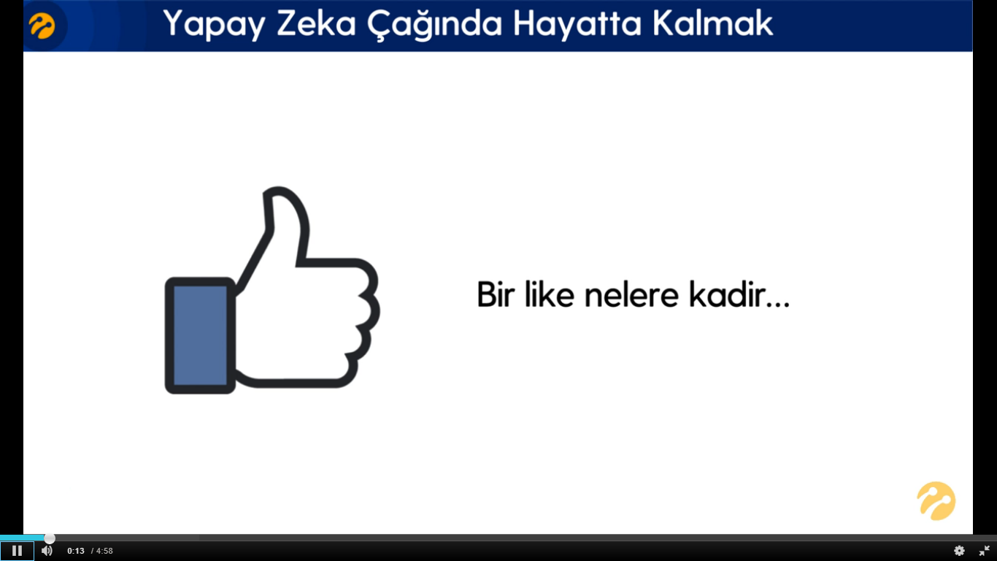

Slide 37
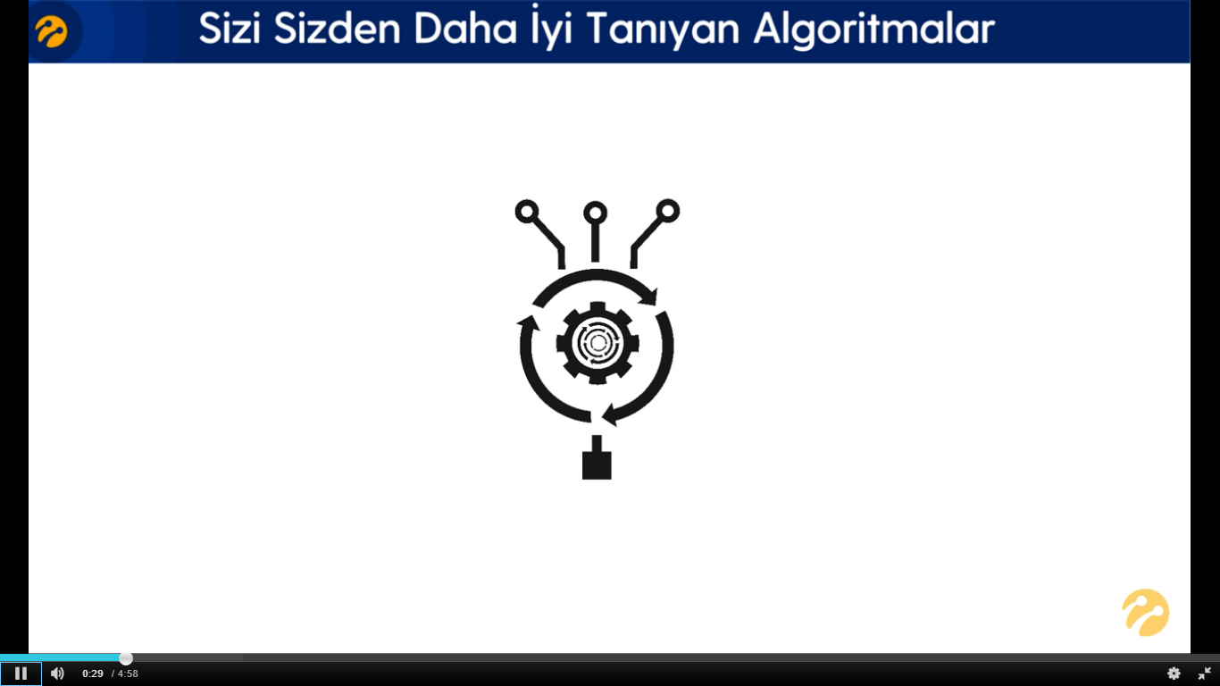

Slide 38
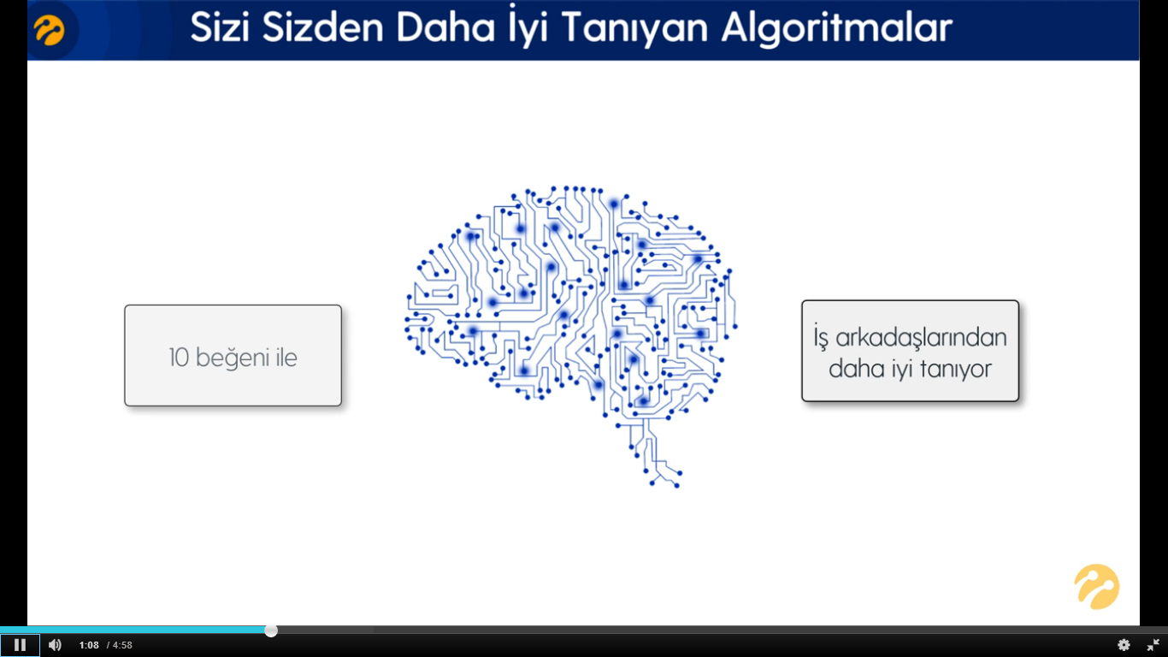

Slide 39
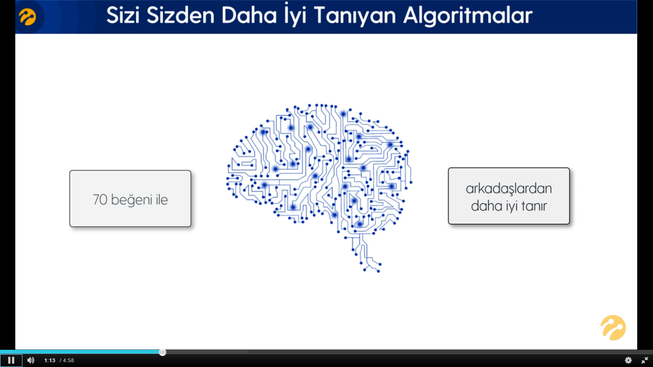

Slide 40
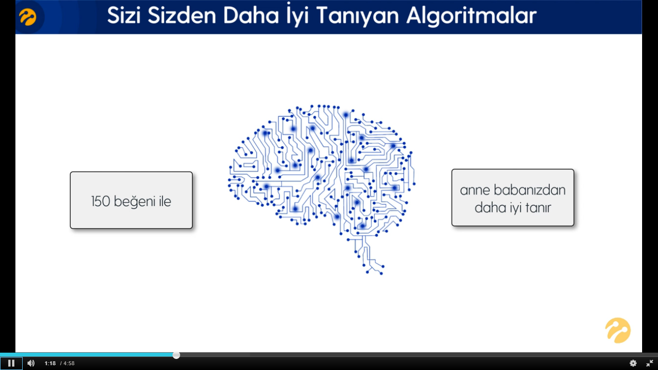

Slide 41
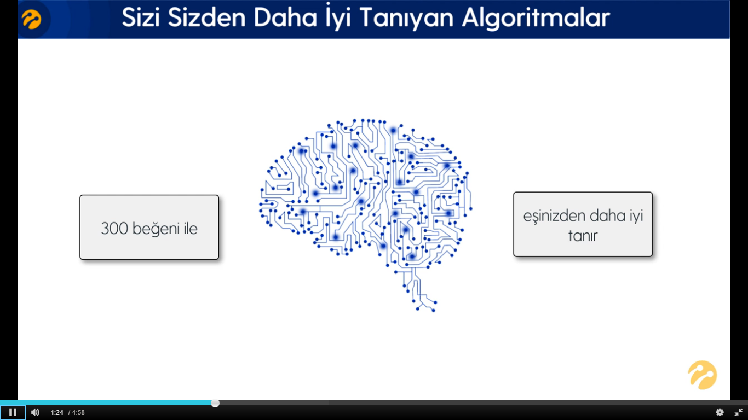

Slide 42
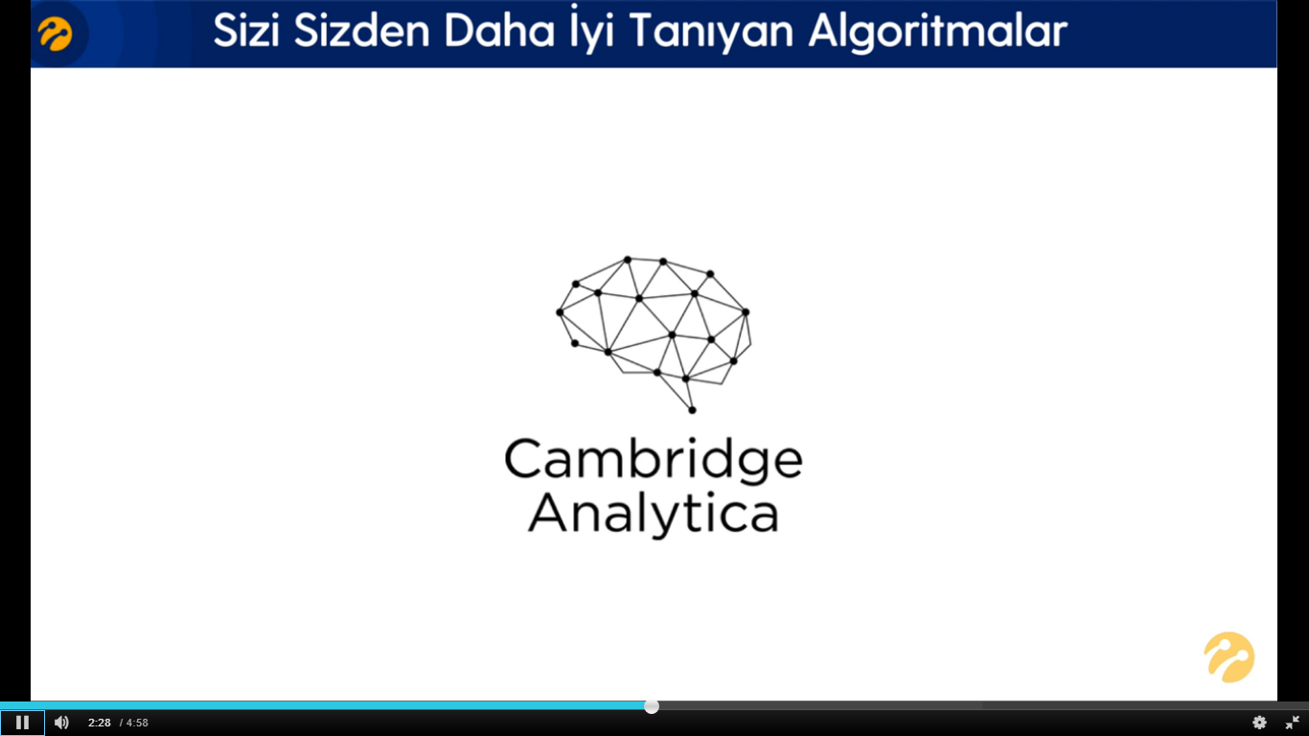

Slide 43
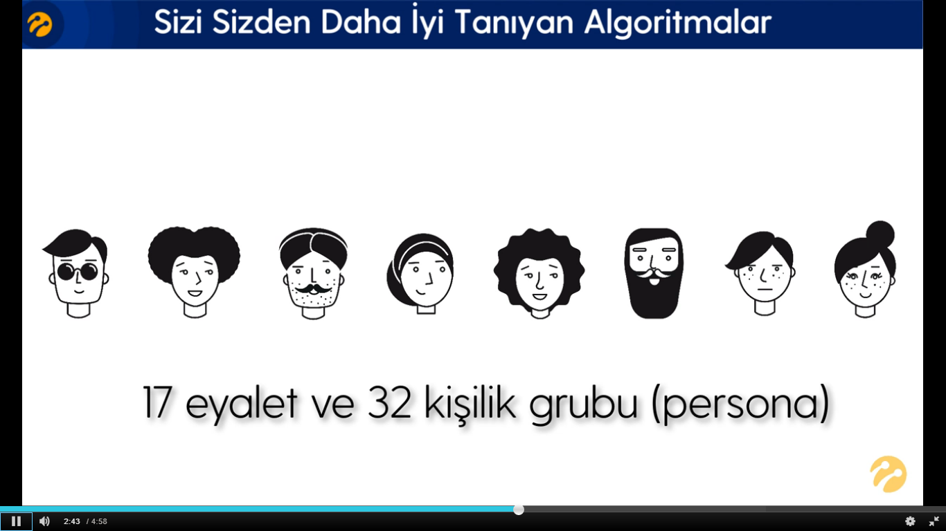

Slide 44
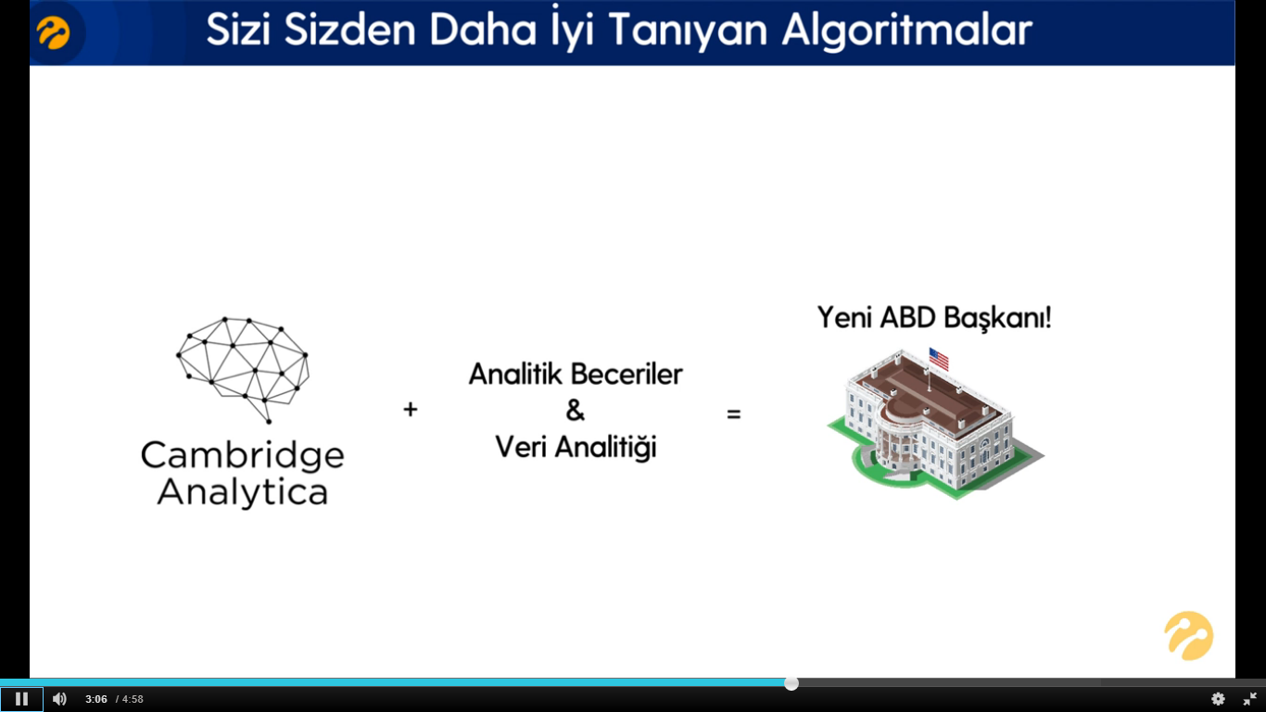

Slide 45
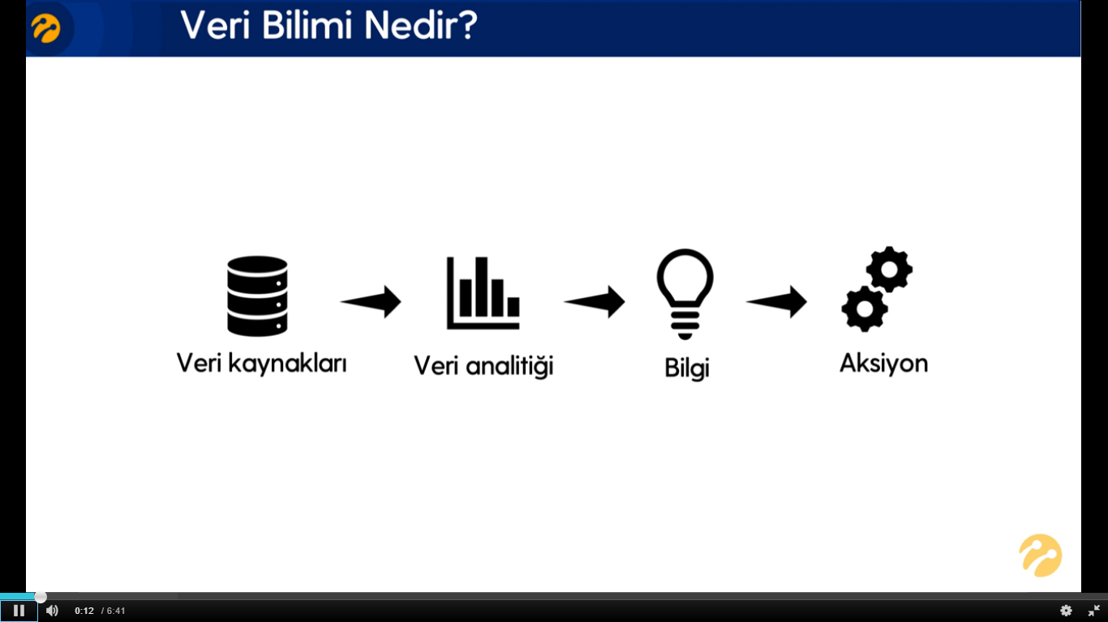
Veri'den faydalı bilgi çıkarma sürecidir.

Slide 46
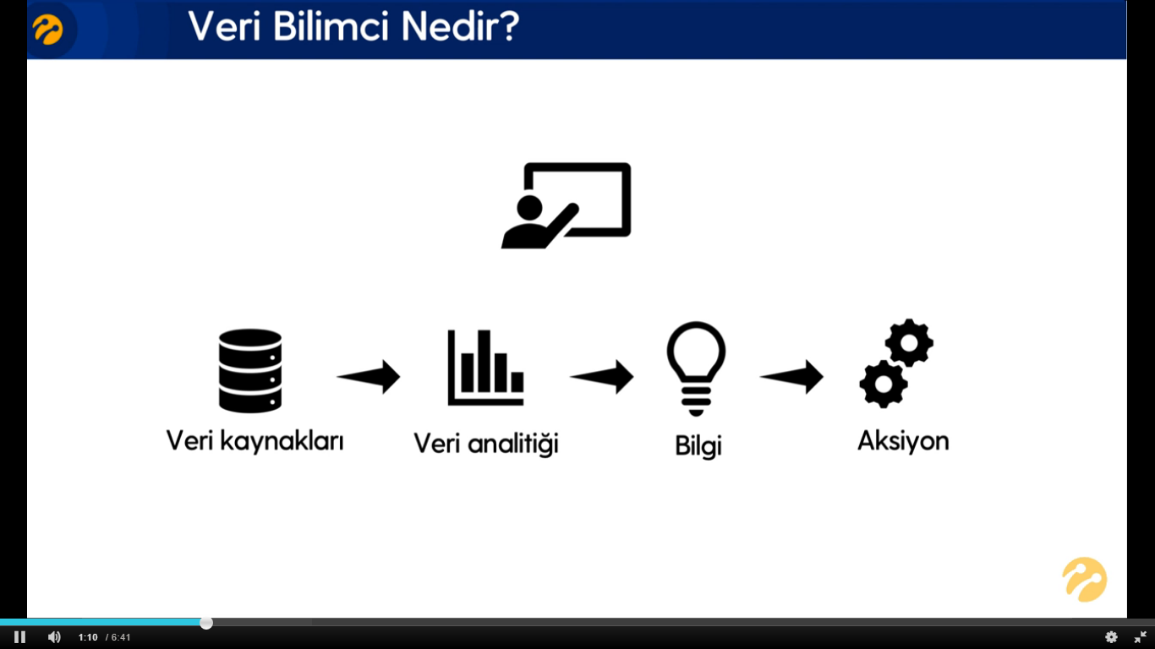

Slide 47
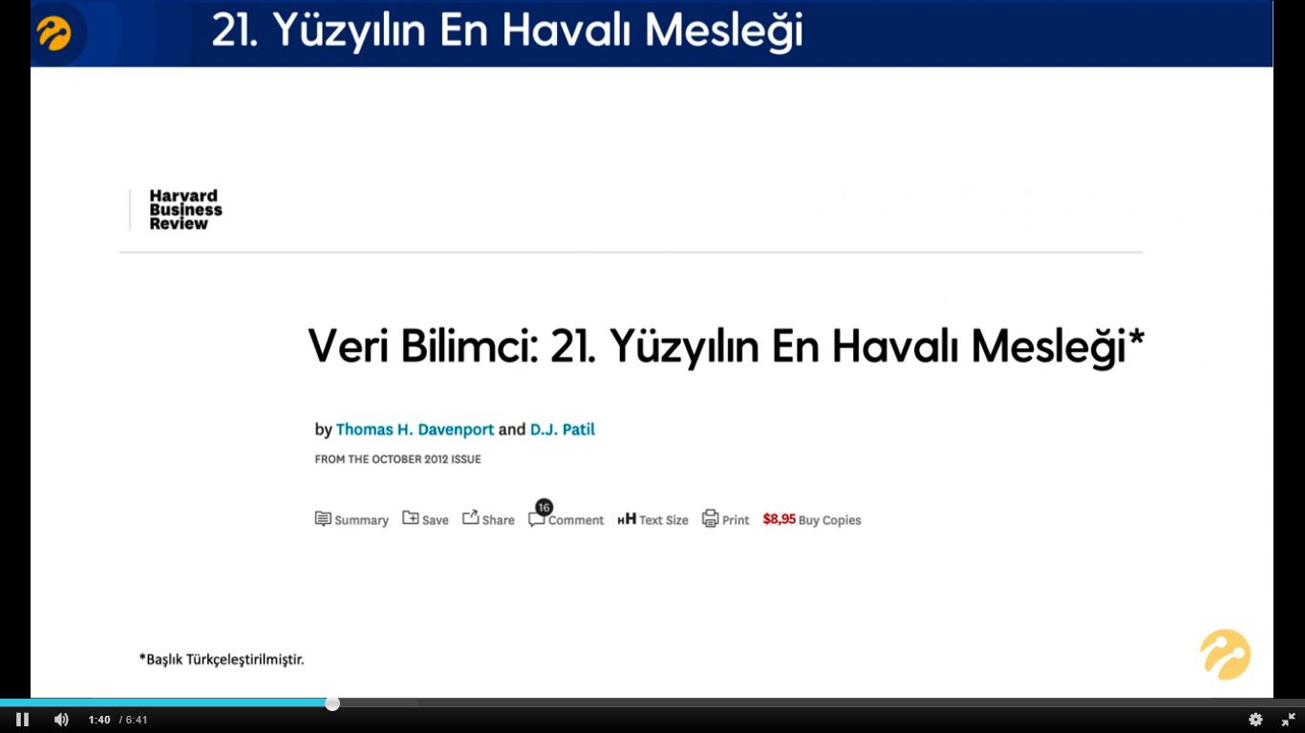

Slide 48
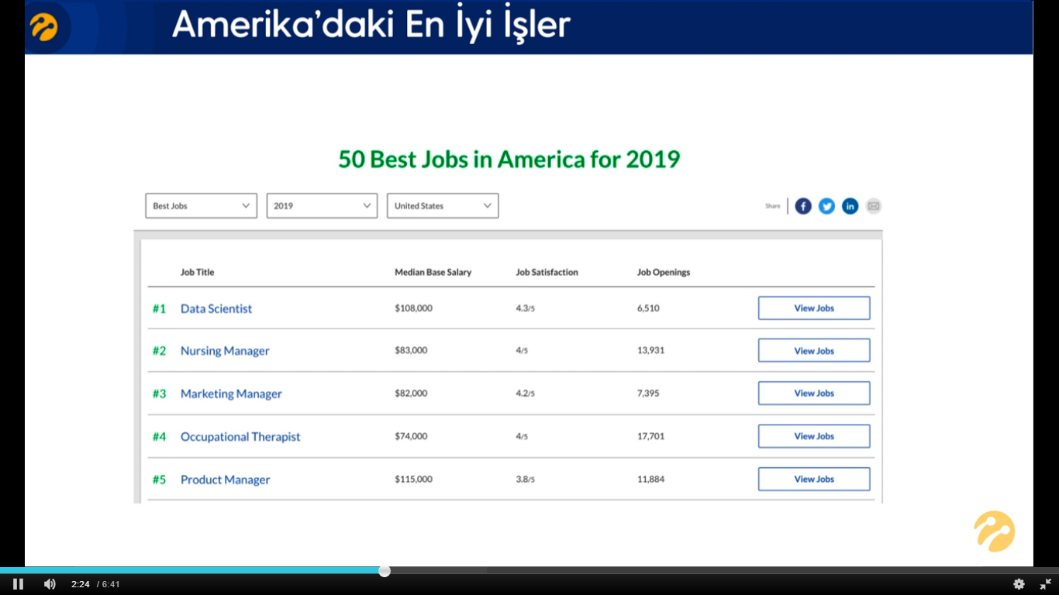

Slide 49
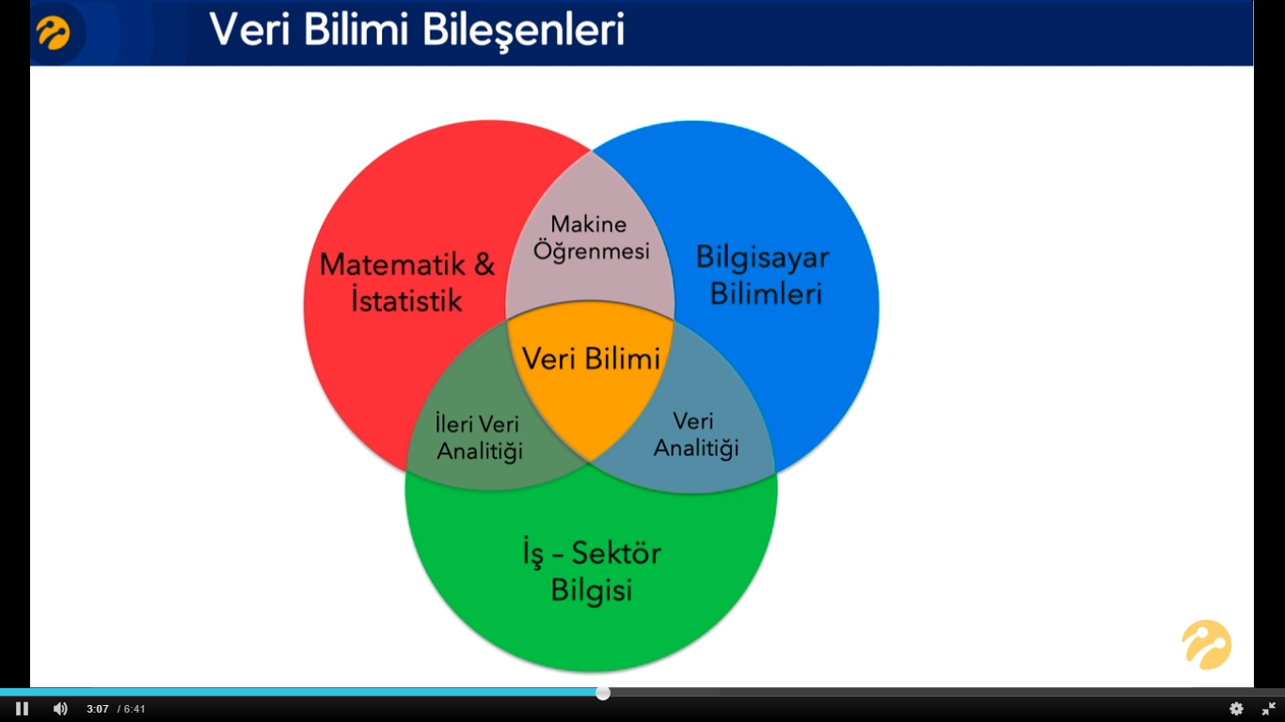

Slide 50
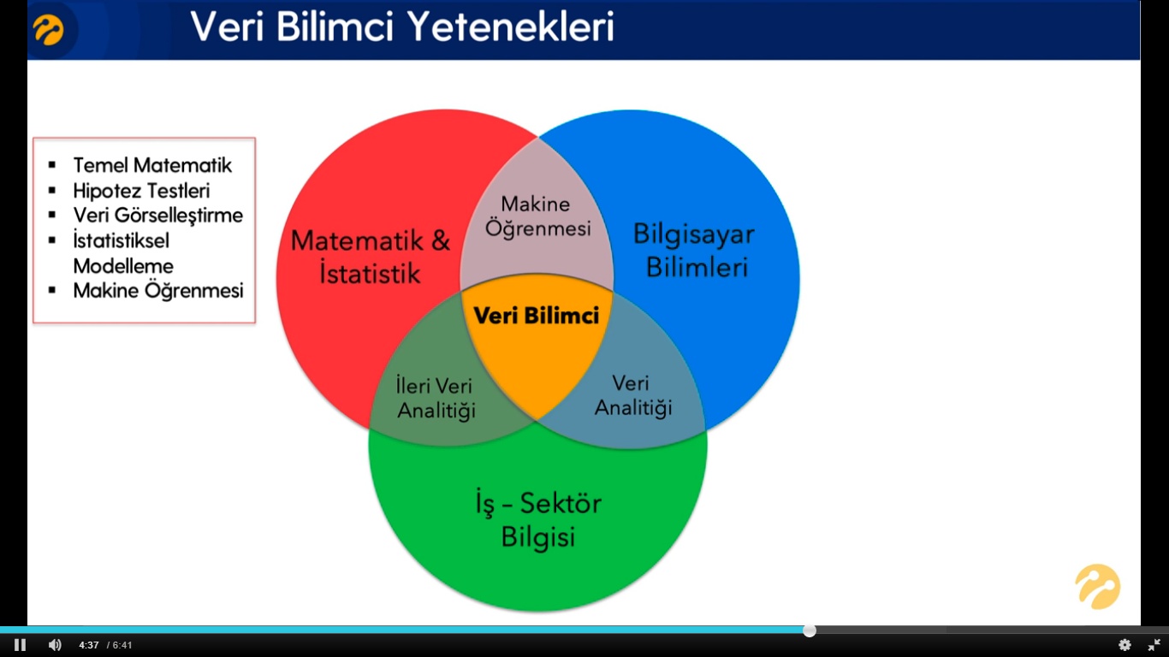

Slide 51


Slide 52


Slide 53


Slide 54


Slide 55

YILLARA GÖRE BİR ÜRÜNÜN SATIŞI

Slide 56


Slide 57

ÜRÜN SATIŞINDAKİ DÜŞÜŞ NEDEN OLMUŞ

Slide 58


Slide 59

ÖNÜMÜZDEKİ EYLÜL EKİM KASIM AYLARINDAKİ SATIŞ NE OLACAK
istatistiksel modellemeler, ekonomometrik modellemeler, makine öğrenmesi modellemeleri kullanılır

Slide 60


Slide 61

İLERİYE YÖNELİK TAHMİNLER YAPILDI.
NE YAPARSAM BU GELİRLER ARTAR ???

Slide 62


Slide 63

SIFIRDAN ÜRÜN GELİŞTİRME
VERİ BİLİMİ SÜREÇLERİNİN MODELLENMESİ
VERİ BİLİMİ SÜREÇLERİNİN İŞ DÜNYASINDAKİ ELE ALINIŞ SÜREÇERİNİ İFADE EDER

Slide 64


Slide 65


Slide 66


Slide 67


Slide 68


Slide 69


Slide 70


Slide 71

SARI İLE İŞARETLİ VERİLER BOZUK VERİLERDİR.

Slide 72


Slide 73

b (beta) -> Veri setinin içerisinden öğrenilen katsayılar
Doğrusal regresyon modeline örnektir.

Slide 74

-, + ifadeleri fiyatı etkileyen faktörlerin yönünü belirtmektedir.
Azaltır, Arttırır
Kırmızı değerler ise şiddeti ifade eder.

Slide 75


Slide 76


Slide 77


Slide 78


Slide 79


Slide 80

KARŞILAŞTIRMA (BAŞARI DÜZEYİ ) İYİ DEĞİLSE ÖNCEKİ ADIMLARDA ÇEŞİTLİ İŞLEMLER YAPILARAK BAŞARI ARTTIRILMAYA ÇALIŞILIR.

Slide 81

VEB SİTESİNE EKLEME,
RAPOR,
EXCEL TABLOSU,
MYSQL TABLOSU
ŞEKLİNDE GERÇEKLEŞEBİLİR

Slide 82
HAZIRLANAN BU PROJEYE
VERİ BİLİMCİ ( BİZ ) : Veri Bilimi Projesi olarak isimlendiririz.
YÖNETİCİ VE TAKIM ARKADAŞLARI İLE KONUŞURKEN : Makine öğrenmesi işi olarak ele alırız
CEO – GENEL MÜDÜR YARDIMCISI : Yapay Zeka olarak ifade ederler.
Tipik bir veribilimi projesi 6 ( altı ) ay sürer.

Slide 83


